Slide 1
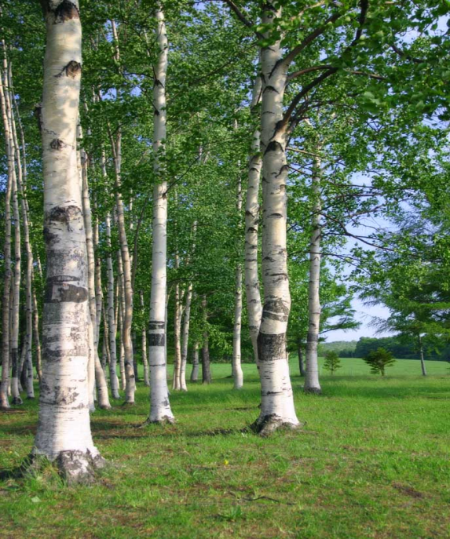
Берёзовые серёжки
http://votkinsk.ru/upload/medialibrary/e45/yun_914.jpg

Slide 2
Береста

Slide 3
Словно девица русская… Над речушкой берёзка…

Slide 4
Ветви берёзы, как длинные косы…

Slide 5
Куинджи Архип Иванович «Берёзовая роща»

Slide 6
Исаак Ильич Левитан «Берёзовая роща»

Slide 7
Игорь Эммануилович Грабарь «Февральская лазурь»

Slide 8
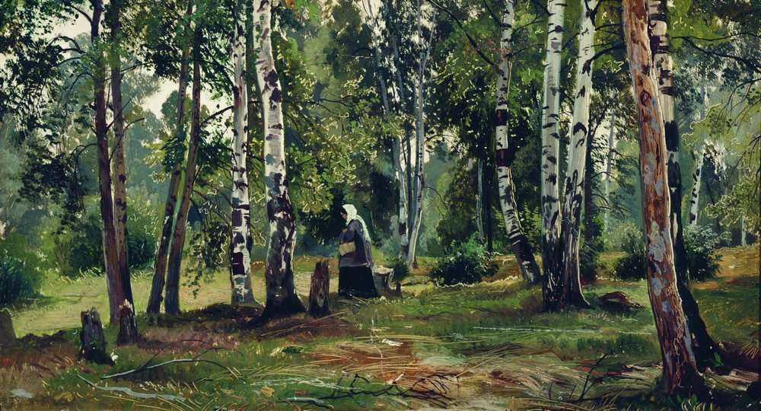
Иван Иванович Шишкин «Берёзовая роща»

Slide 9
Изумрудная весною, а зимою – в серебре, Машет веткой золотою всем детишкам в сентябре.

Slide 10
В краю берёзовых туманов.

Slide 11
Болотов Александр «Берёзы на пригорке»

Slide 12
Русские берёзы

Slide 13
Нет деревца другого сердцу русскому милей.

Slide 14
Илюша

Slide 15
Лиза

Slide 16
Диана

Slide 17
Ангелина

Slide 18
Мы вокруг берёзки встали в хоровод…

Slide 20
Наша «Февральская лазурь»

Slide 21
Береза – очень красивое дерево, оно растет во всех уголках нашей необъятной Родины.

Slide 22
Русская красавица

Slide 23
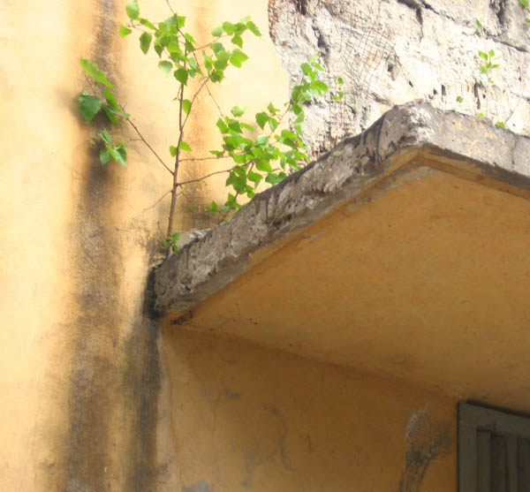
Берёза на карнизе

Slide 24
Карликовая берёза

Slide 25
Карликовая берёза

Slide 26
Карликовая берёза

Slide 27
Лучины

Slide 28
Русская изба

Slide 29
Берёзовицы (берёзового сока) на грош, а лесу на рубль изведёшь.

Slide 30
Сбор берёзового сока

Slide 31
Берёзовые веники

Slide 32
Берёзовые почки и листья

Slide 33
Грибы на берёзе
Трутовик
Чага

